Slide 1




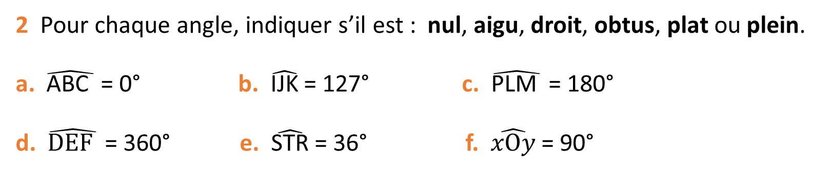
9 - Angles
La nature d’un angle, angles adjacents et supplémentaires
1 Associer chaque angle à sa nature.
a. droit b. plat c. obtus d. aigu
2 Pour chaque angle, indiquer s’il est : nul, aigu, droit, obtus, plat ou plein.
a. $\hat{\text{ABC} }$ = 0° b. $\hat{\text{IJK}}$ = 127° c. $\hat{\text{PL}\text{M} }$ = 180°
d. $\hat{\text{DEF} }$ = 360° e. $\hat{\text{STR}}$ = 36° f. $\hat{xOy}$ = 90°

Slide 2
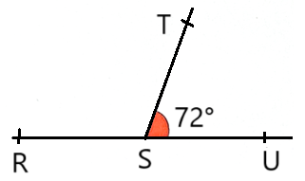
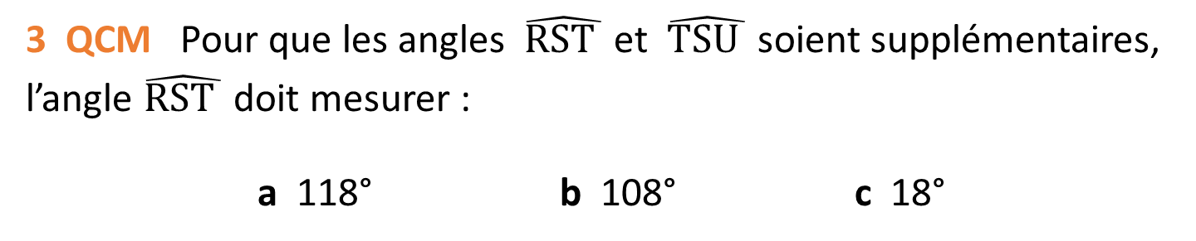
9 - Angles
La nature d’un angle, angles adjacents et supplémentaires
3 QCM Pour que les angles $\hat{\text{RST} }$ et $\hat{\text{TSU} }$ soient supplémentaires, l’angle $\hat{\text{RST} }$ doit mesurer :
a 118° b 108° c 18°

